Slide 1

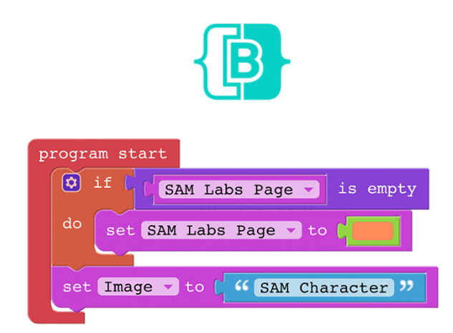


Představení
2
Úvodní lekce

Slide 2
Naučíme se

Slide 3
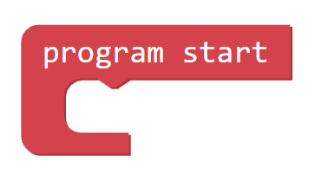


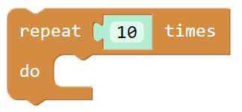

Základní informace
Co je to blokové programování?
Programování pomocí barevných bloků k reprezentaci jednotlivých částí kódu.
Umožňuje to vidět jednotlivé kroky jako bloky, které se skládají za účelem vytvoření programu.

Slide 4

Klíčové informace
Co je to SAM BLOCKLY?
SAM BLOCKLY je online platforma, která využívá software „Blockly“ k vytváření blokových programů.
Webová platforma SAM STUDIO umožňuje programovat zařízení připojená přes Bluetooth.

Slide 5
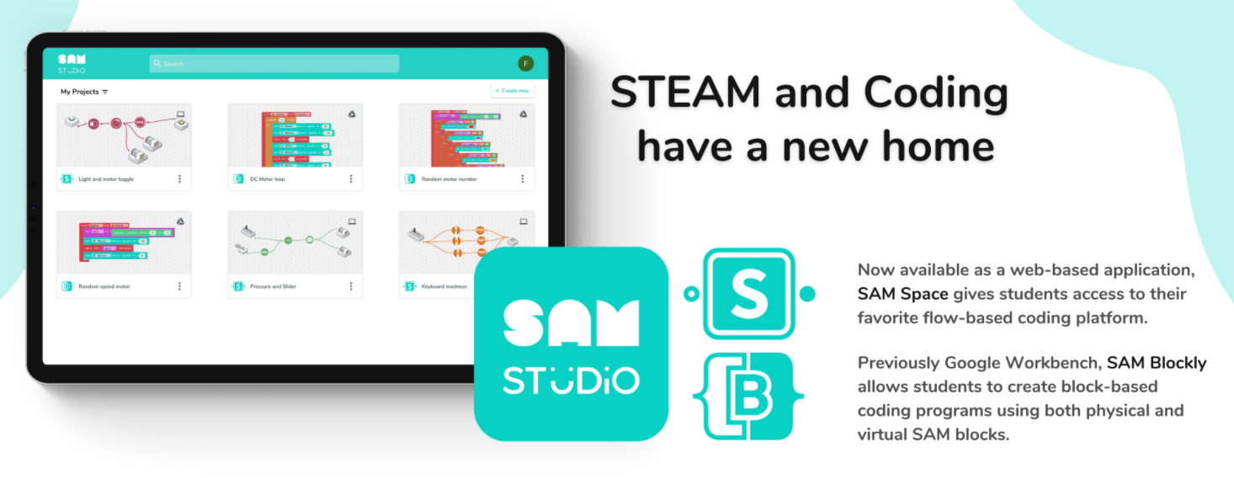

Klíčové informace
SAM SPACE a SAM BLOCKLY mají nově svojí webovou aplikaci.
Kódovat tak můžete jak vizuálně tak blokově pod svým Google účtem bez nutnosti instalace aplikace přímo ve webovém prohlížeči.
https://studio.samlabs.com

Slide 6
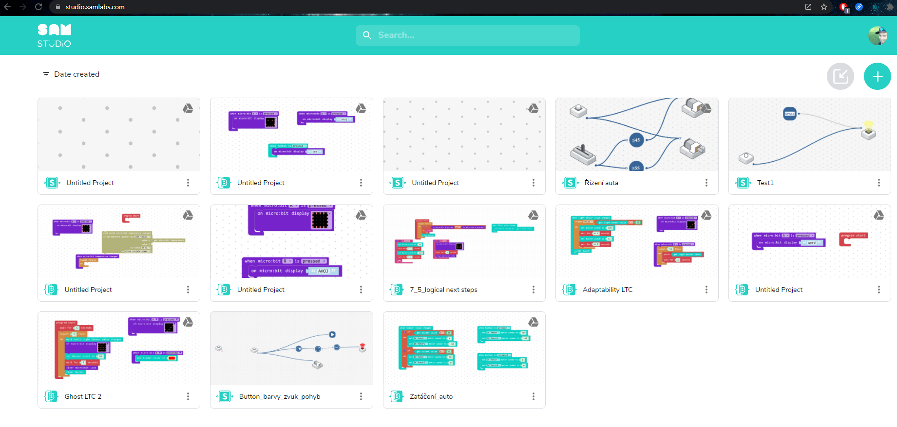
Pracovní prostor
Jak získat přístup k pracovnímu prostoru na navigační liště:
SIGN IN slouží pro vytvoření a přístup do vašeho účtu, díky přihlášení si můžete ukládat vytvořené projekty
Nový projekt

Slide 7
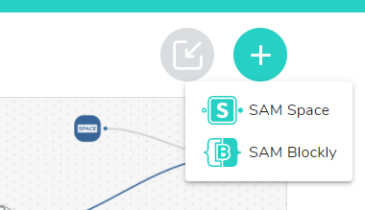
Pracovní prostor
Jak získat přístup k pracovnímu prostoru na navigační liště:
Nový projekt

Slide 8
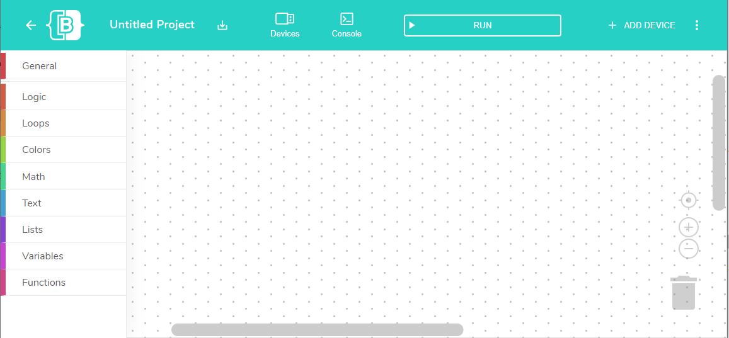
Pracovní prostor
Pracovní prostor:
Oblast pro skládání bloků pro vytvoření programu
Přiblížit nebo oddálit náhled
Koš: přetáhněte bloky pro jejich smazání
Záložky:
bloky rozdělené do kategorií

Slide 9
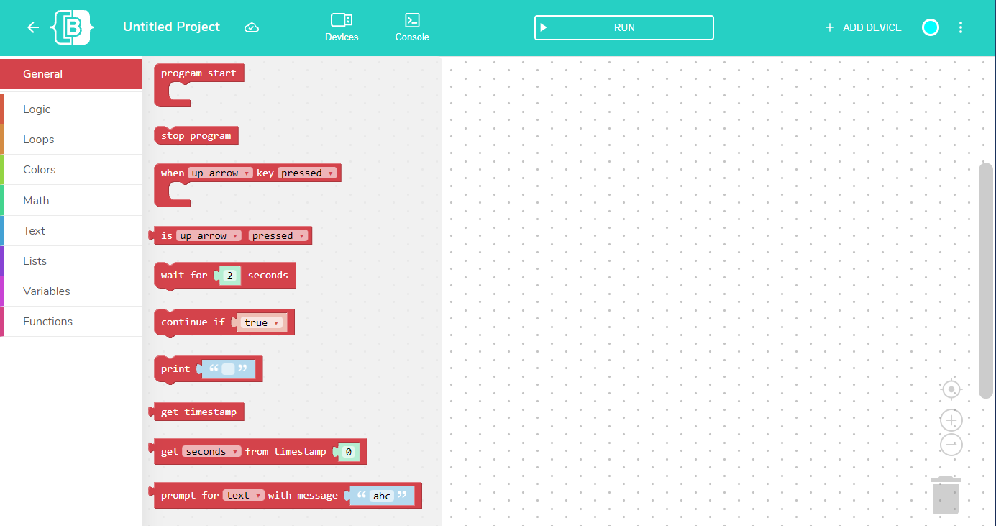
Pracovní prostor
Kliknutím na příslušnou kartu se zobrazí nabídka bloků.

Slide 10
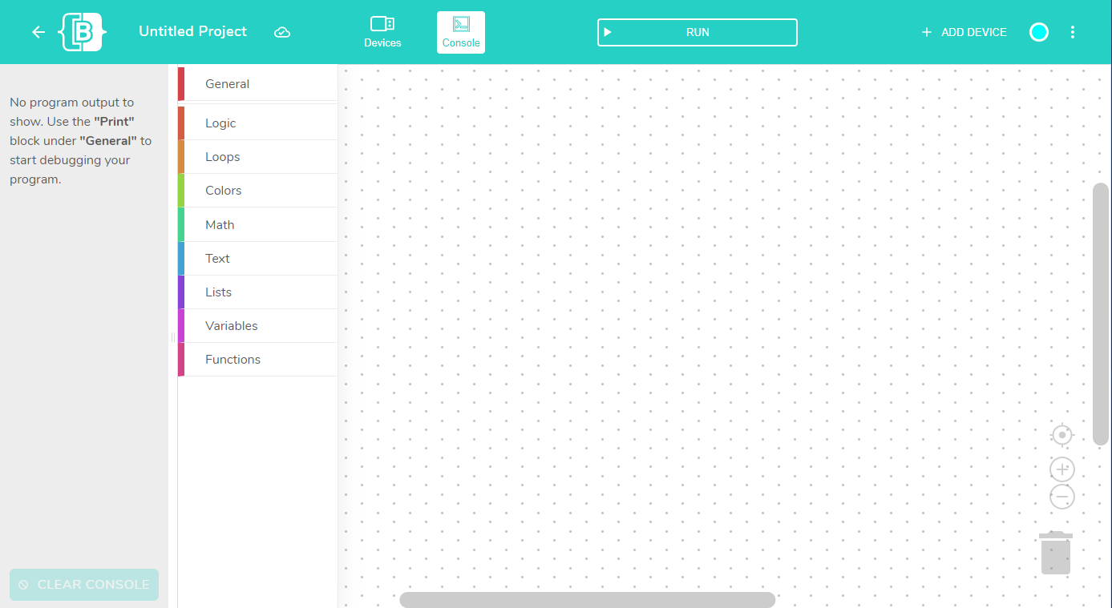
Pracovní prostor
Konzole:
Textové výstupy
Otevření a zavření konzole

Slide 11
Pracovní prostor
RUN:
Spouští programy v pracovním prostoru

Slide 12
Pracovní prostor
Zařízení otevřete a zavřete zde
ADD DEVICE:
Seznam zařízení která mohou být přidána
Pomocí tohoto tlačítka se přidají bloky SAM Labs a Micro: bit. Více informací v příští úvodní lekci.

Slide 13
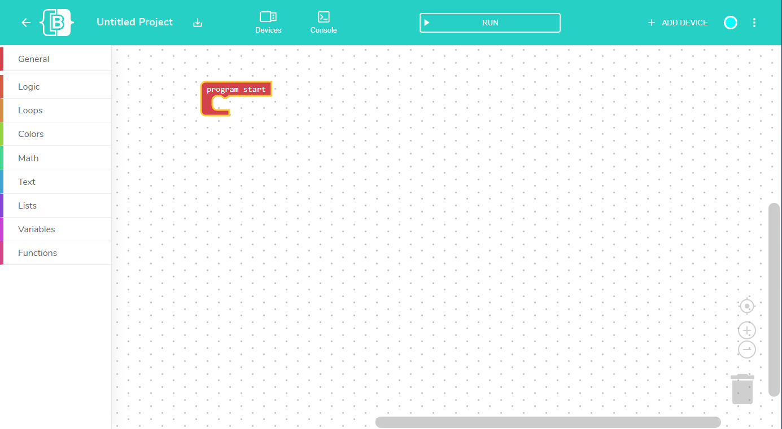
Pracovní prostor
Klikněte a přetáhněte blok na pracovní plochu.
Blok „program start“ aktivuje veškerý kód umístěný pod ním, jakmile je program spuštěn (RUN)

Slide 14
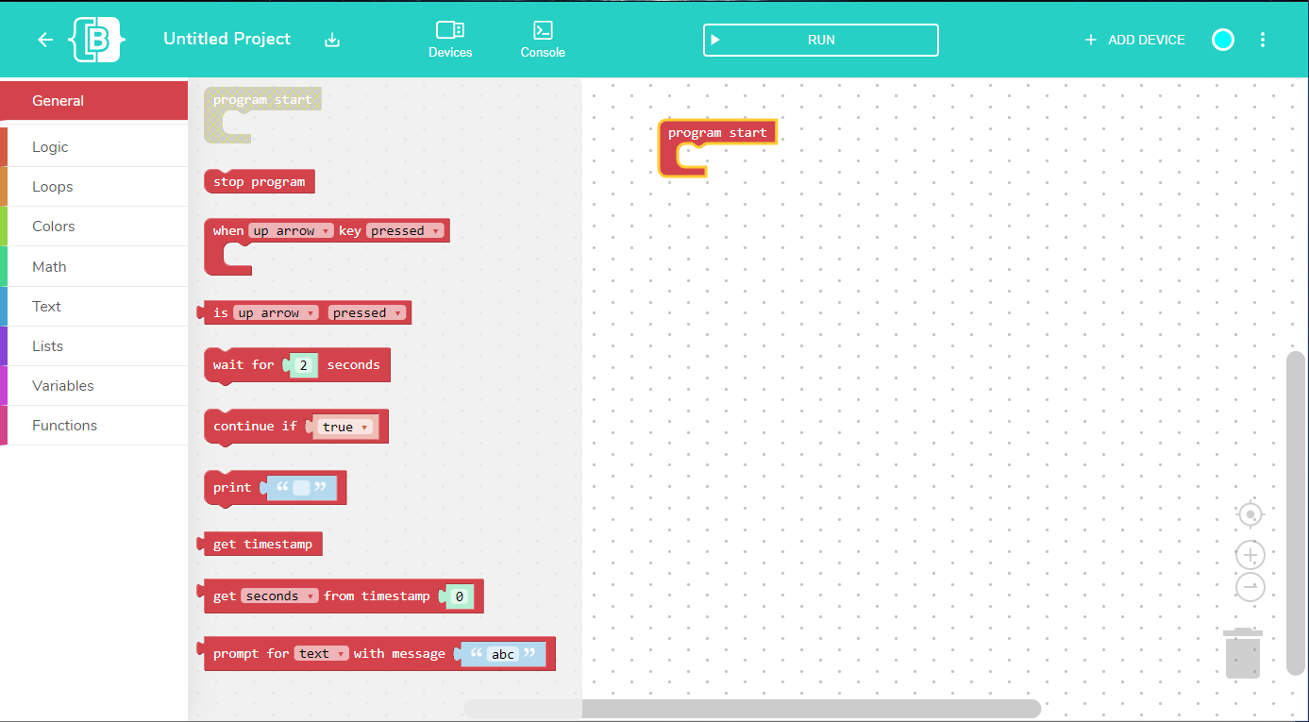
Pracovní prostor
Všimněte si, že blok „spuštění programu“ je nyní na kartě zastíněn, protože tento blok můžete použít pouze jednou.

Slide 15
Pracovní prostor
Připojení bloků („SNAP“)
Když jsou dva bloky připojeny k sobě, uslyšíte zvuk spojení (SNAP = spojení bloků).
V kurzu Learn to Code používáme pro spojení bloků termín „snap“.

Slide 16
Kontrola porozumění
Q1
Q2
Kolik bloků je v nabídce záložky ‘General’?
10
9
5
Co se stane s blokem ‘program start’ v nabídce, pokud je již využíván v pracovním prostoru?
Zmizí
Je zastíněn
Nic se nestane

Slide 17

Kontrola porozumění
A1
A2
Kolik bloků je v nabídce záložky ‘General’?
10
Co se stane s blokem ‘program start’ v nabídce, pokud je již využíván v pracovním prostoru?
Je zastíněn

Slide 18

Teď je řada na Vás!
Tvorba

Slide 19
Pojďme to postavit
Vytvořte program pro zobrazení věty v konzoli
1
Ze záložky ‘General’

Slide 20
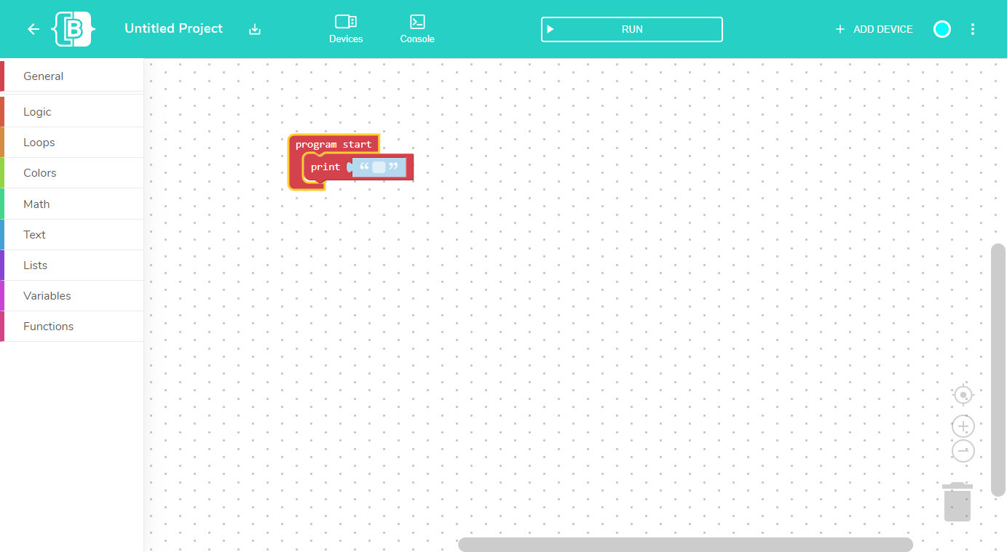
Pojďme to postavit
Vytvořte program pro zobrazení věty v konzoli
2
Ze záložky ‘General’
Všimněte si, že výchozí textové pole v bloku „print“ je prázdné.

Slide 21
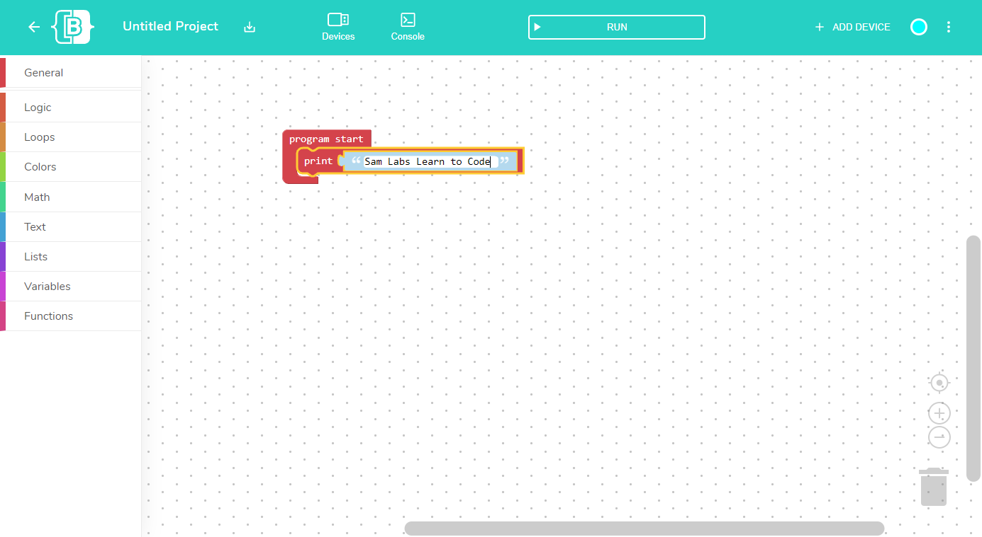
Pojďme to postavit
Vytvořte program pro zobrazení věty v konzoli
3
Vložte text
Připojte blok ‘print’ jak je znázorněno na obrázku

Slide 22
Pojďme to postavit
Vytvořte program pro zobrazení věty v konzoli
4
Klikněte na ‘RUN’ pro spuštění programu.
Otestujte Váš program!

Slide 23
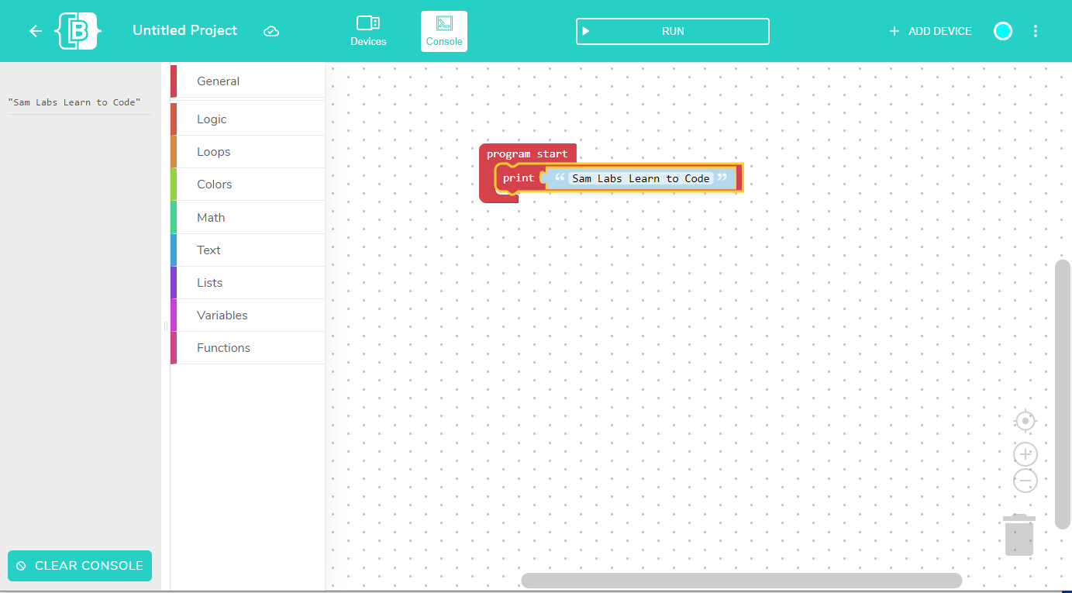
Pojďme to postavit
Vytvořte program pro zobrazení věty v konzoli
4
Konzole
Když kliknete na „RUN“, program zobrazí váš text na konzoli.

Slide 24

Reflexe
Relfexe:
Co se stane, když znovu kliknete na ‘RUN’?

Slide 25
Výzva
Dokončete nejprve bod 1 pak bod 2
2
Klik na ‘Console’ pro skrytí panelu.
1
Klik na ‘CLEAR CONSOLE’ pro vymazání textu z konzole.

Slide 26
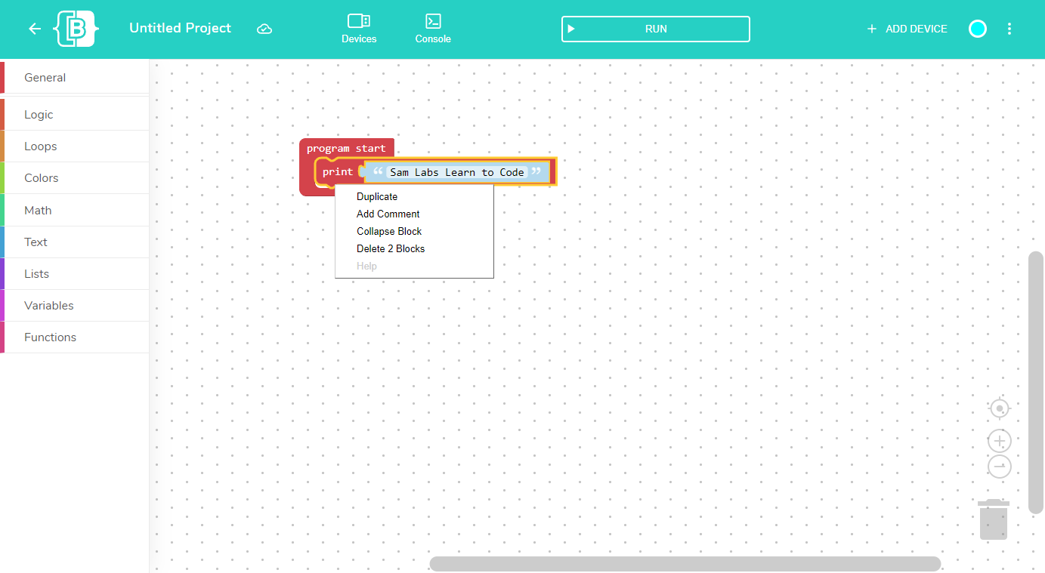
Výzva
Vytvořte program pro výstup více než jedné věty na konzoli
1
Pravý klik na blok ‘print’
Klik na ‘Duplicate’
Všimněte si, že vybraný blok je zvýrazněn žlutým rámečkem.

Slide 27
Výzva
Duplikování bloků
Je účinnější duplikovat bloky, než je najít a vybrat pokaždé ze záložek vlevo.

Slide 28
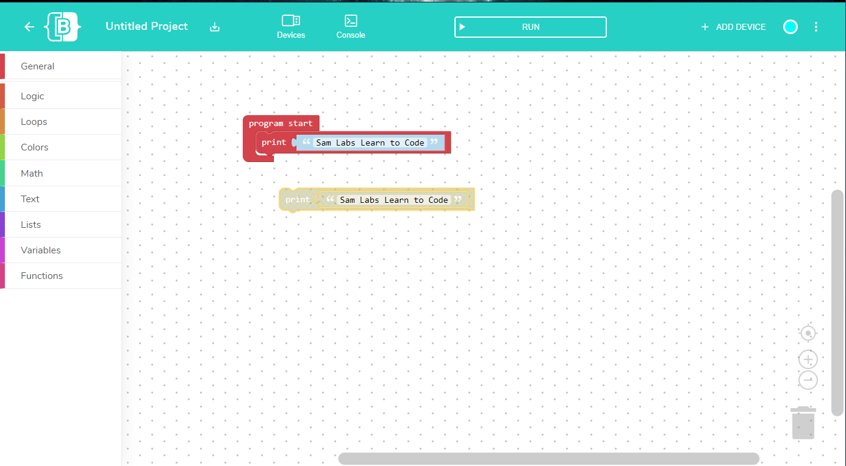
Výzva
Vytvořte program pro výstup více než jedné věty na konzoli
2
Duplikovaný blok
Duplikovaný blok je zastíněn, protože ještě není připojen k programu.

Slide 29
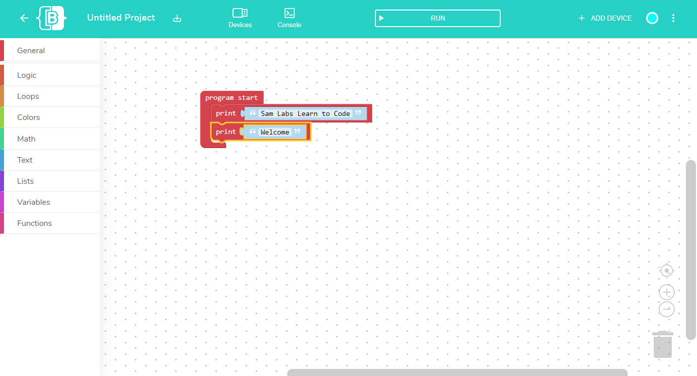
Výzva
Create a program to output more than one sentence on the Console
3
Zadejte text do druhého bloku
Připojte duplikovaný blok

Slide 30
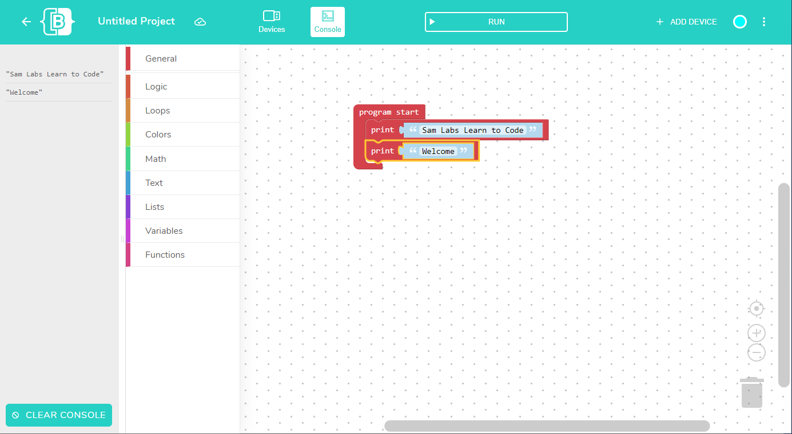
Výzva
Vytvořte program pro výstup více než jedné věty na konzoli
4
Výstup v konzoli
Klikněte na ‘RUN’ a otestujte program

Slide 31


Rozšiřující aktivity
Můžete do programu přidat blok „čekat (2) vteřiny“ ze záložky „General“ a vysvětlit, jaký má efekt?
Můžete vymazat konzoli a změnit text, který je na výstupu?
Můžete přidat více „tiskových“ bloků a přidat více než dva textové výstupy?
Skvělá práce!

Slide 32



Reflexe

Slide 33
Úvodní lekce dokončena!

